Slide 1
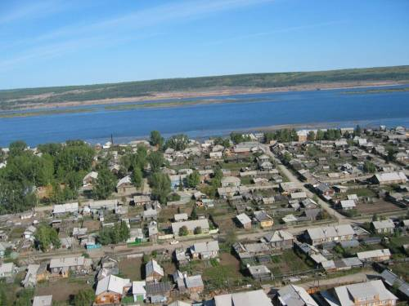
РОССИЙСКАЯ ФЕДЕРАЦИЯ
КРАСНОЯРСКИЙ КРАЙ БОГУЧАНСКИЙ РАЙОН
Исполнение районного бюджета за 2019 год
2020 год

Slide 2
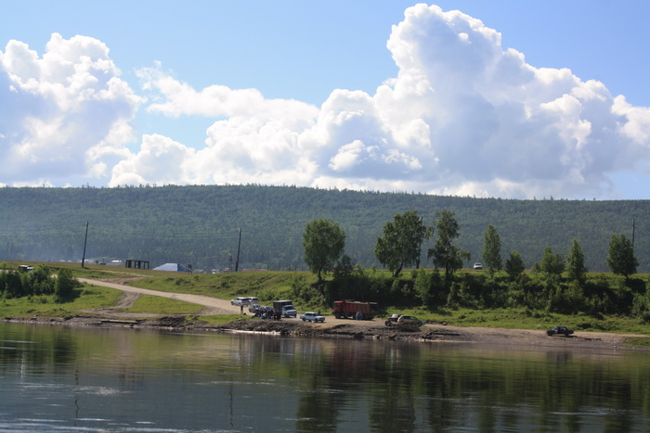
Доходы районного бюджета
Межбюджетные трансферты
1 818 303,2 тыс.рублей
ДОХОДЫ 2 274 205, 1 тыс. рублей
Налоговые и неналоговые доходы 455 901,9 тыс. рублей

Slide 3
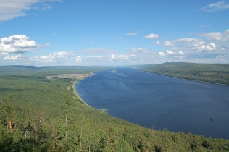
Доходы районного бюджета тыс. рублей
111,2%

Slide 4

Собственные доходы районного бюджета за 2017-2019 годы, тыс. рублей

Slide 5
Доля собственных доходов в общем объеме доходов районного бюджета

Slide 6
Структура собственных доходов районного бюджета

Slide 7
Структура безвозмездных поступлений

Slide 8
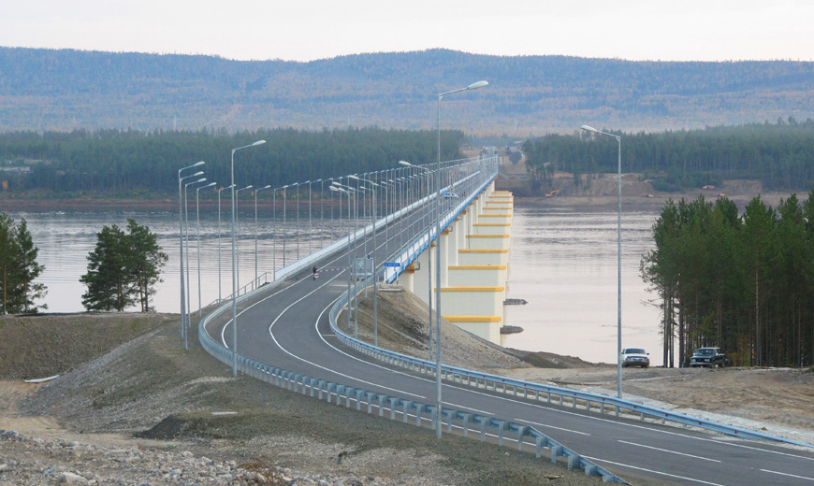
Крупные налогоплательщики, формирующие основную долю собственных доходов районного бюджета
Учреждения бюджетной сферы 8,8%
ЗАО «БоАЗ»
10,8%
ФКУ ОИУ-26 ОУХД Гуфсин России
Районный бюджет 455 901,9 тыс.рублей
5,0%
АО «Краслесинвест»
4,9%
КГБУЗ «Богучанская ЦРБ»
2,6%
Ангарский филиал АО «КРЭК»
4,0 %
Предприятия лесной отрасли 7,9 %
2019 год
2018 год
+21 921 тыс.руб

Slide 9
Общая сумма недоимки по налогам в районный бюджет
Итоги работы межведомственной комиссии по снижению задолженности по платежам в бюджет
На 01.01.2019 год
6 288 тыс. рублей
На 01.01.2020 год 10 430 тыс. рублей
+4 142 тыс.руб
Осуществили постановку на учет обособленные подразделения 1-го хозяйствующего субъекта
Проведено 15 заседаний по снижению неформальной занятости
Проведено 10 заседаний по снижению задолженности
Приглашено 194 организаций
Заслушано 38 организации
Дополнительно получено доходов
8 579,1 тыс. руб

Slide 10
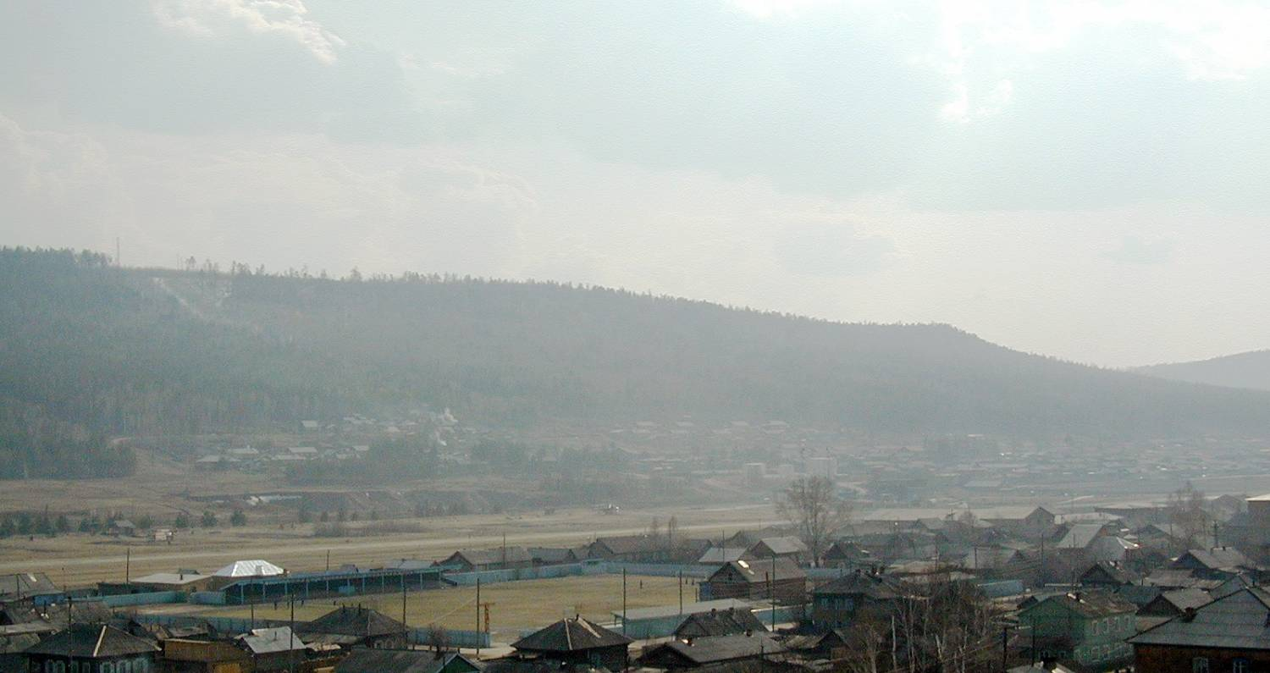
ИСТОЧНИКИ ВНУТРЕННЕГО ФИНАНСИРОВАНИЯ ДЕФИЦИТА РАЙОННОГО БЮДЖЕТА
Тыс.рублей
наименование | 2017 |  | 2018 |  | 2019
 | план | факт | план | факт | план | факт
Дефицит(-)/профицит(+) | -3 807 | +37 198 | -26 404,8 | +31 891,6 | -43 055,8 | +41 604,6

Slide 11
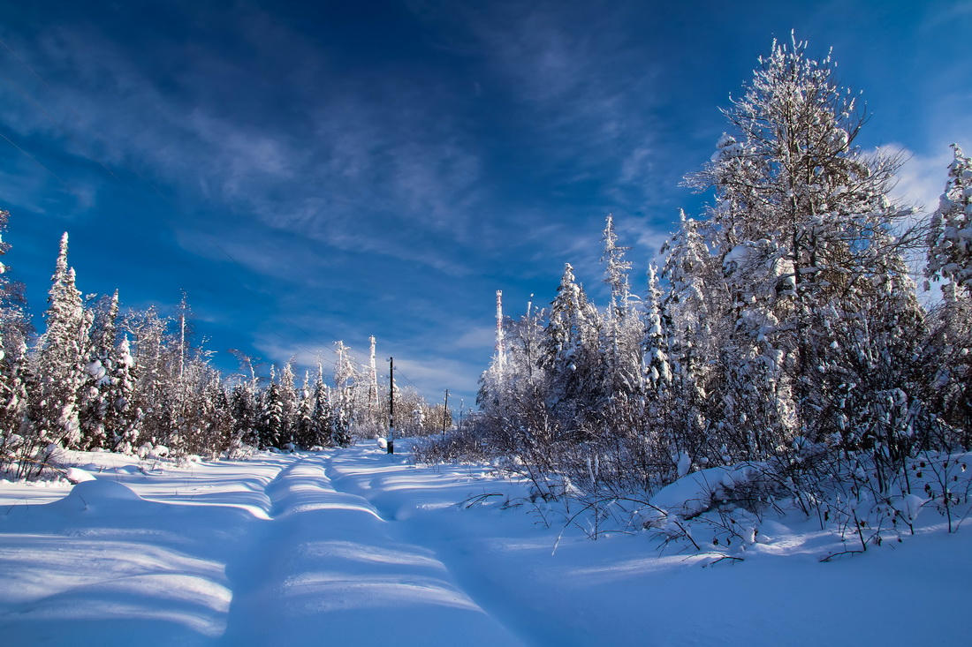
Динамика муниципального долга (тыс. рублей)

Slide 12
Расходы районного бюджета тыс. рублей
108,8%

Slide 13
Расходы районного бюджета
+0,7%
2018 95,1%
+ 1,3%
2019 96,4%
2017 95,7%

Slide 14
Отраслевая структура расходов районного бюджета за 2019 год, %

Slide 15
Структура экономических статей расходов районного бюджета в 2019 году, %

Slide 16
Исполнение расходов в 2019 году главными распорядителями бюджетных средств, %

Slide 17
МЕЖБЮДЖЕТНЫЕ ОТНОШЕНИЯ
2
1
3
Районный бюджет
Краевой бюджет
Бюджеты поселений
Дополнительно предоставлено 7 484,1 тыс.рублей
Дополнительно предоставлено 237 176,7 тыс.рублей
1 - Межбюджетные трансферты из краевого бюджета – 1 827 787,5 тыс. рублей;
2 – Межбюджетные трансферты из бюджетов поселений - 1 797,2 тыс. рублей;
3 – Межбюджетные трансферты в бюджеты поселений - 110 697,8 тыс. рублей.

Slide 18
Доля муниципальных программ в общем объеме расходов

Slide 19

Национальные проекты
Национальный проект | Федеральный проект | Направление расходов | Сумма
«Демография» | «Спорт – норма жизни» | Создание спортивной площадки для тестирования норм ГТО (стадион с.Богучаны) | 3 333 тыс. рублей
«Безопасные и качественные автомобильные дороги» | «Безопасность дорожного движения» | Создание пешеходного перехода с.Богучаны | 291,5 тыс. рублей
«Жилье и городская среда» | «Формирование комфортной городской среды» | Обустройство дворовых территорий п.Таежный | 1 526,5 тыс. рублей

Slide 20
Исполнение муниципальных программ района
(тыс.рублей)
 | Наименование программы | Плановые назначения | Исполнено | % исполнения
1 | Развитие образования Богучанского района | 1 297 859,5 | 1 262 261,7 | 97,3
2 | Система социальной защиты населения Богучанского района | 93 919,8 | 93 909,7 | 100,0
3 | Реформирование и модернизация ЖКХ и повышение энергетической эффективности | 263 895,5 | 225 675,1 | 85,5
4 | Защита населения и территорий Богучанского района от чрезвычайных ситуаций природного и техногенного характера | 27 108,3 | 25 423,9 | 93,8
5 | Развитие культуры | 281 222,3 | 281 027,2 | 99,9
6 | Молодежь Приангарья | 15 747,7 | 15 675,8 | 99,5
7 | Развитие физической культуры и спорта в Богучанском районе | 14 292,6 | 14 275,9 | 99,9
8 | Развитие инвестиционной деятельности, малого и среднего предпринимательства на территории Богучанского района | 16 210,9 | 16 210,9 | 100,0
9 | Развитие транспортной системы Богучанского района | 86 589,6 | 86 589,6 | 100,0
10 | Обеспечения доступным и комфортным жильем граждан Богучанского района | 3 138,2 | 3 138,2 | 100,0
11 | Управление муниципальными финансами | 135 149,7 | 134 038,6 | 99,2
12 | Развитие сельского хозяйства в Богучанском районе | 1 971,6 | 1 881,5 | 95,4
 | Всего | 2 237 105,7 | 2 160 108,1 | 96,3
 | Расходы районного бюджета | 2 317 181,2 | 2 232 600,5
 | Доля программных расходов, % | 96,5 | 96,8

Slide 21
Исполнение муниципальных программ Богучанского района

Slide 22
Реализация плана мероприятий по росту доходов, оптимизации расходов и совершенствования долговой политики
мероприятия
По увеличению поступлений налоговых и неналоговых доходов бюджета
По оптимизации расходов бюджета
По сокращению муниципального долга
23 мероприятий
7 мероприятий
5 мероприятие
Поступление в доход района 8 579,1 тыс. рублей
Сокращение расходов на 7 720,0 тыс.рублей
Сокращение муниципального долга на 16 000 тыс. рублей

Slide 23
Работа по повышению открытости данных районного бюджета
Официальный сайт «Муниципальное образование Богучанский район»
Методы реализации
Открытый бюджет
Путиводитель по бюджету
Текущее исполнение по бюджету
Оценка финансового менеджмента
Проект решения о районном бюджете
Информация о муниципальном долге
Решение о районном бюджете
Итоги исполнения бюджета

Slide 24
Итоги мониторинга и оценки качества управления муниципальными финансами за 2019 год
Среди ГРБС Богучанского района
Среди поселений Богучанского района
1 место: Управление культуры, физической культуры, спорта и молодежной политики КСК Богучанского района
2 место:
Управление социальной защиты населения, МКУ «Централизованная бухгалтерия»
3 место:
Управление образования Богучанского района, Администрация Богучанского района
1 степень:
Администрация Невонского сельсовет
2 степень:
Администрация Красногорьевского сельсовета
3 степень:
остальные администрации

Slide 25
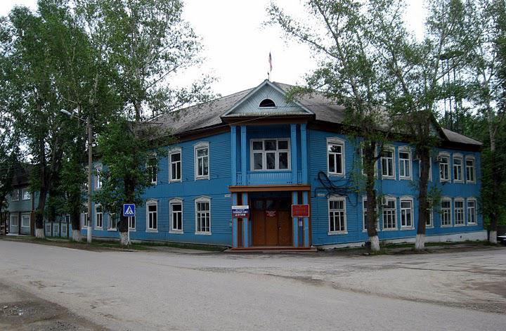
Основные характеристики исполнения районного бюджета за 2019 год, тыс. рублей
Наименование | Бюджетные назначения | Исполнено | % исполнения
ДОХОДЫ | 2 274 000,9 | 2 274 205,1 | 100,0
РАСХОДЫ | 2 317 056,7 | 2 232 600,5 | 96,4
ДЕФИЦИТ(-)/ПРОФИЦИТ(+) | -43 055,8 | +41604,6 | -

Slide 26
СПАСИБО ЗА ВНИМАНИЕ!

